Slide 1
Forschungsdaten-management

Slide 2
Einführung
Forschungsdatenmanagement
Digitale Daten
Organisation, Nachnutzbarkeit, Langzeitarchivierung
Planung und Veröffentlichung

Slide 3
Was sind forschungsdaten?
Welche Arten von Forschungsdaten kennen Sie?
Beobachtungsdaten
Experimentaldaten
Simulationsdaten
Abgeleitete Daten
Referenzdaten
Big Data
(Abbildung: pixabay.com)

Slide 4
Definition
Forschungsdaten sind sämtliche Informationen, die man im Rahmen wissenschaftlicher Arbeit
sammelt
beobachtet oder
erstellt
mit dem Ziel neue eigenständige Forschungsergebnisse zu erzeugen oder zu bestätigen
(Abbildungen: pixabay.com)

Slide 5
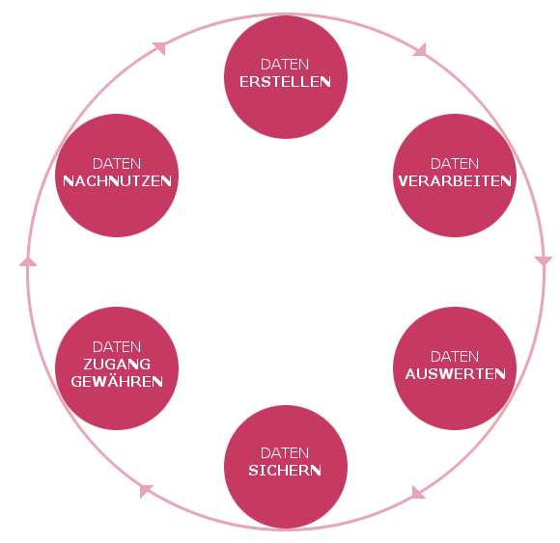
was ist Forschungsdaten-management?
Was ist Forschungsdatenmanagement?
Geplante Handhabung von Forschungsdaten
Über ihren gesamten Lebenszyklus
(Abbildung: pixabay.com)
(Bild: UK Data Archive, University of Essex, url: http://www.data-archive.ac.uk/create-manage/life-cycle (abgerufen am 3. Juli 2017, Übersetzung: dr))

Slide 6
was ist Forschungsdaten-management?
"Research data management concerns the organisation of data, from its entry to the research cycle through to the dissemination und archiving of valuable results. It aims to ensure reliable verification of results, und permits new und innovative research built on existing information."
(from, Whyte, A., Tedds, J. (2011). ‘Making the Case for Research Data Management’. DCC Briefing Papers. Edinburgh: Digital Curation Centre. Available online)

Slide 7
was ist Forschungsdaten-management?
Forschungsdatenmanagement ist Teil des Forschungsprozesses und zielt darauf ab, den Forschungsprozess so effizient wie möglich zu gestalten sowie die Erwartungen und Anforderungen von Universität, Förderern und Gesetzgeber zu erfüllen.
Es befasst sich damit wie Sie:
Daten erstellen und ihre Verwendung planen,
Daten organisieren, strukturieren, und benennen,
Daten aufbewahren – absichern, Zugriff ermöglichen, speichern und Backups,
Informationsressourcen finden, mit Mitarbeitern teilen, und allgemeiner, mit deren Publikation und Zitationsermöglichung.

Slide 8
Leitlinien und Policies
Forschungsdaten

Slide 9
Leitlinien und Policies
Leitlinien oder Policies zum Forschungsdatenmanagement beschreiben die Anforderungen an den Umgang mit Forschungsdaten, es existieren z.B.
Policies einzelner Zeitschriften und Verleger
Institutionelle Policies
fachspezifische Policies
Anforderungen der Geldgeber

Slide 10
DatenManagement-plänE

Slide 11
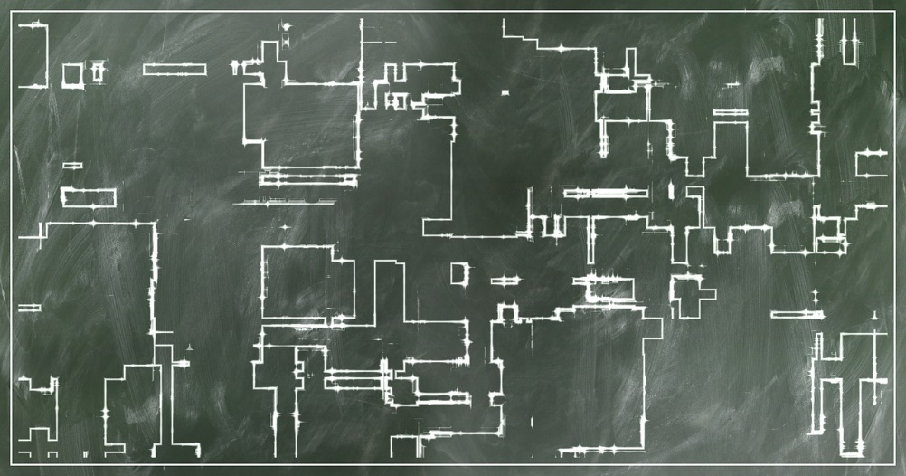
datenmanagementplanung
Datenmanagementplanung → Datenmanagementplan (DMP)
Vorgabe durch Förderer (in unterschiedlichem Ausmaß)
Erstellt vor Projektbeginn, laufend aktualisiert
(Abbildung: pixabay.com)

Slide 12
Was ist ein dmp?
Formelles Dokument
Umreißt den Umgang mit Daten
Während eines Forschungsprojektes
Nach Abschluss des Projektes
Ziel eines DMP ist die Berücksichtigung der zahlreichen Aspekte von
Datenmanagement, Metadatenerzeugung, Datenarchivierung und Analyse
vor Projektbeginn
Stellt sicher, dass Daten in der Gegenwart gut geführt und für zukünftige Archivierung vorbereitet sind
(Quelle: https://en.wikipedia.org/w/index.php?title=Data_management_plan&oldid=834492966)

Slide 13
Warum?
Welche Vorteile bietet es, einen DMP zu haben?
(Abbildung: pixabay.com)

Slide 14
DatenManagementplan
Vergleich der Anforderungen verschiedener Förderer an Datenmanagementpläne in Deutschland (Stand 18.04.2018)
Nach: Biernacka, K.; Dolzycka, D.; Helbig, K.; Buchholz, P. 2018. Train-the-Trainer Konzept zum Thema Forschungsdatenmanagement. DOI: 10.5281/zenodo.1215377.
Förderer | Plan gefordert? | Abgabe bei Antrag? | Inhalt | Updates?
EC Horizon 2020 | Datenmanagament-plan | Nein, erster Plan innerhalb der ersten 6 Projektmonate | Inhalte des Horizon 2020 Template | Update, falls signifikante Änderungen auftreten sowie zum Projektende
DFG | Angaben zum Umgang mit Forschungsdaten | Ja | Inhalte der Leitlinie zum Umgang mit Forschungsdaten | Nein
BMBF | Plan manchmal erforderlich, abhängig vom Programm | Falls notwendig, ja | Inhalt hängt vom jeweiligen Programm ab | Nein
BMBF Bildungsforschung | Datenmanagement-plan | Ja | Inhalte der Checkliste | Ja

Slide 15
Datenmanagementplan
Zusammenfassung, Projekt-ID, -verantwortliche, Policies
Schema eines DMP (DCC*)
Administrative Angaben
Datensammlung
Dokumentation und Metadaten
Beachtung ethischer und rechtlicher Vorschriften
Speicher und Backup
Auswahl und Archivierung
Weitergabe von Daten
Verantwortlichkeiten und Ressourcen
Welche Art von Daten? Wie erhoben?
Welche Metadaten? Wie erstellt? Standards?
Einschränkungen bei Datenweitergabe? Anonymisierung? Patentierung? Welche Lizenzen?
Speicherplatz, Verantwortung, Risiken, externer Zugriff
Welche Daten aufbewahren, welche vernichten? Weiterverwendungsmöglichkeiten? Langzeitarchivierung, Kosten, Verantwortung
Wer ist für das DM verantwortlich? Welche Ressourcen werden benötigt?
Wem? Wann? Bedingungen, Einschränkungen, Bekanntmachung
* Digital Curation Centre, UK (www.dcc.ac.uk)

Slide 16
DMP Werkzeuge
DMPonline (UK)
https://dmponline.dcc.ac.uk/
DMPTool (US)
https://dmptool.org/
RDMO (DE)
https://rdmorganiser.github.io/

Slide 17
Ordnung und struktur

Slide 18
Warum?
Warum ist es wichtig, Forschungsdaten strukturiert zu handhaben?
(Abbildung: pixabay.com)

Slide 19
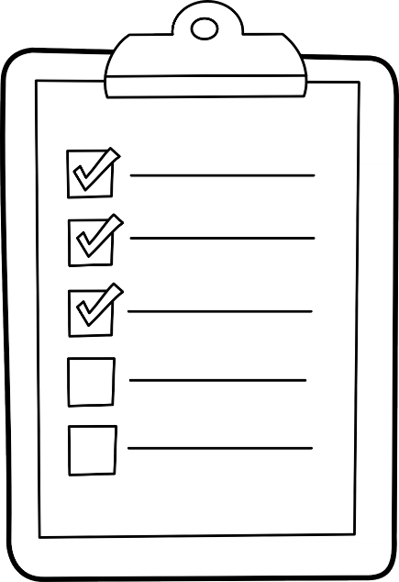
Ordnung und struktur
Eine strukturierte Vorgehensweise
Sichert Reproduzierbarkeit, auch noch nach Jahren
Hilft anderen Wissenschaftlern und einem selbst durch bekundete Benennungsregeln -> Kollaboration
Ermöglicht es anderen Leuten, mit Ihren Daten zu arbeiten
Vereinfacht und beschleunigt die Datensuche
Vermeidet Mehrarbeit und Datenverluste
Hilft den momentanen Arbeitsstand zu erkennen
Stellt maschinelle Lesbarkeit sicher
(Abbildung: pixabay.com)

Slide 20
Ordnung und struktur
Rohdaten
Verzeichnisstruktur (Beispiel)
Nach: Biernacka, K.; Dolzycka, D.; Helbig, K.; Buchholz, P. 2018. Train-the-Trainer Konzept zum Thema Forschungsdatenmanagement. DOI: 10.5281/zenodo.1215377.
Daten
Aggregierte Daten
Code
Projekt
Output
Allgemeines Poster
Paper
Themenspezifisches Poster

Slide 21
Ordnung und struktur
Dateien benennen
So lang wie nötig, so kurz wie möglich
Um Einheitlichkeit zu gewährleisten, kann man auf folgende Namensbestandteile zurückgreifen
Inhalt
Ersteller
Erstellungsdatum
Bearbeitungsdatum
Name der Arbeitsgruppe
Veröffentlichungsdatum
Projektnummer
Versionsnummer

Slide 22
Ordnung und struktur
Dateien benennen
Verwenden Sie nicht
Sonder-, Leer- und Satzzeichen
Wie z.B. { } [ ] < > ( ) * % # ´ ; ” , : ? ! & @ $ ~
Statt Leerzeichen: _
Man könnte Worte großschreiben
Für eine chronologische Sortierung
Datum an den Anfang
Z.B. JJJJMMTT_Name oder JJJJMMTTName etc.

Slide 23
Ordnung und struktur
Dateien benennen
Vermeiden Sie automatisch generierte Namen (z.B. aus Geräteausgaben)
Berücksichtigen Sie Skalierbarkeit
Eine zweistellige Dateinummer beschränkt Sie auf 99 Dateien
Auch in kleineren Projekten ist es hilfreich, Namenskonventionen festzuhalten
Erläutern Sie Abkürzungen, zum Beispiel in einem DMP oder Readme File
So sichern Sie die Rekonstruierbarkeit dieser Konventionen über Jahre hinweg

Slide 24
Ordnung und struktur
Versionskontrolle
Üblich: ganze Zahlen für große Änderungen
Kleine Änderungen werden mit einem Unterstrich ‚_‘ angehängt
Z.B. v1, v2, v1_01, v2_03 etc.
Dateibenennung mit Versionskontrolle (Muster)
[Dokumentname][Versionsnummer]

Slide 25
Dokumentation und metadaten

Slide 26
Dokumentation und Metadaten
Eine gute Dokumentation enthält:
Eine Beschreibung des Forschungsprojekts
Ziele
Hypothesen/Annahmen
Detaillierte Informationen zur Datenerstellung (Methoden, Einheiten, Zeiträume, Orte, verwendete Technologie)
Vorkehrungen für die Datenrevision
Die Struktur der Daten und ihre Beziehungen zueinander
Eine Beschreibung der Variablen, Kennzeichnungen und Kürzel
Unterschiede zwischen den Versionen
Informationen zu Zugriff und Lizenzen

Slide 27
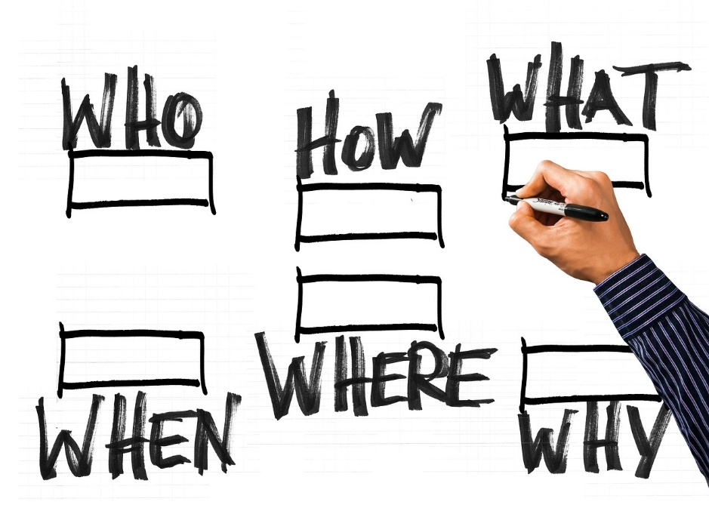
Dokumentation und Metadaten
Metadaten
Strukturierte Daten die Informationen über andere Daten enthalten
Können zusammen mit den Daten, die sie beschreiben abgespeichert werden, aber auch unabhängig davon
Technische Metadaten
Metadaten die Inhalte beschreiben
Hauptsächlich um Daten auffindbar zu machen
Häufig im XML Format -> Maschinenlesbarkeit
(Abbildung: pixabay.com)

Slide 28
Dokumentation und Metadaten
Metadaten Formate (Beispiel)
Dublin Core
<head profile="http://dublincore.org/documents/dcq-html/">
<title>Dublin Core</title>
<link rel="schema.DC" href="http://purl.org/dc/elements/1.1/" />
<link rel="schema.DCTERMS" href="http://purl.org/dc/terms/" />
<meta name="DC.format" scheme="DCTERMS.IMT" content="text/html" />
<meta name="DC.type" scheme="DCTERMS.DCMIType" content="Text" />
<meta name="DC.publisher" content="Jimmy Wales" />
<meta name="DC.subject" content="Dublin Core Metadaten-Elemente, Anwendungen" />
<meta name="DC.creator" content="Björn G. Kulms" />
<meta name="DCTERMS.license" scheme="DCTERMS.URI" content="http://www.gnu.org/copyleft/fdl.html" />
<meta name="DCTERMS.rightsHolder" content="Wikimedia Foundation Inc." />
<meta name="DCTERMS.modified" scheme="DCTERMS.W3CDTF" content="2006-03-08" />
</head>
(source: https://de.wikipedia.org/w/index.php?title=Dublin_Core&oldid=170536742)

Slide 29
Dokumentation und Metadaten
Thesaurus, Normdateien und kontrolliertes Vokabular
Normdateien
Erlauben eine eindeutige Zuordnung von Individuen, Institutionen, Förderorganisationen, Orten etc.
Beispiele:
ISNI - International Standard Name Identifier (http://www.isni.org)
VIAF - Virtual International Authority File (https://viaf.org/)
Open Funder Registry (http://www.crossref.org/fundingdata/registry.html)
(Abbildung: pixabay.com)

Slide 30
Dokumentation und Metadaten
Thesaurus, Normdateien und kontrolliertes Vokabular
Thesauri und kontrollierte Vokabulare
verbessern Metadaten
Vereinfachen die Auffindbarkeit von Daten
Beispiele für fachspezifische Klassifikationen
Umweltklassen/-konzepte (UK), https://sns.uba.de/umthes/de/collections/UK.html
Physics and Astronomy Classification Scheme (PACS), https://www.aip.org/pacs
Mathematics Subject Classification (MSC), https://www.zbmath.org/classification
(Abbildung: pixabay.com)

Slide 31
Dokumentation und Metadaten
Thesaurus, Normdateien und kontrolliertes Vokabular
Beispiele für fachspezifische Thesauri
Agrarwissenschaft: AGROVOC Multilingual agricultural thesaurus, http://aims.fao.org/vestregistry/vocabularies/agrovoc-multilingual-agricultural-thesaurus
Geisteswissenschaften: A Thesaurus of Old English, http://oldenglishthesaurus.arts.gla.ac.uk/
Medizin und Lebenswissenschaften: Thesaurus Medical Subject Headings (MeSH), https://www.nlm.nih.gov/mesh/

Slide 32
Speicher und backup

Slide 33
Speicher und Backup
Forschungsdaten kann man auf unterschiedlichen Datenträgern abspeichern
Jede Art hat ihre Stärken und Schwächen
Z.B. in Bezug auf Datenverlust und unautorisierten Zugriff
Ein Backup ist eine Datenkopie auf einem anderen Medium
Implementation sollte methodisch und strukturiert erfolgen
Um eine einfache Datenwiederherstellung sicherzustellen

Slide 34
Backup (rule of three)
3: Bewahren Sie drei Kopien Ihrer Daten auf!
2: Lagern Sie diese an zwei getrennten Orten!
1: Verwenden Sie mindestens zwei Arten von Speicherhardware!
0: Verwenden Sie keine USB-Sticks!
USB-Sticks sind keine zuverlässigen Speichermedien!
(Abbildung: pixabay.com)

Slide 35
Datenarchivierung

Slide 36
Archiv vs backup
Was ist der Unterschied zwisachen einem Archiv und einem Backup?
(Abbildung: pixabay.com)

Slide 37
Archiv vs backup
Archiv
Dateien die nicht mehr verändert werden -> abgeschlossene Daten
Zugriffsgeschwindigkeit nicht so wichtig
Zugriff darf ein paar Tage dauern
Durchsuchbarkeit entscheidender
Fähigkeit Datenintegrität und Datenerhaltung über lange Zeiträume sicherstellen
Langzeitarchivierung
Backup
Zur Wiederherstellung im laufenden Betrieb
Um Dateien schnell wiederherzustellen
Fokus auf Geschwindigkeit (Für Backup & Wiederherstellung)
Fokus auf Datenintegrität

Slide 38
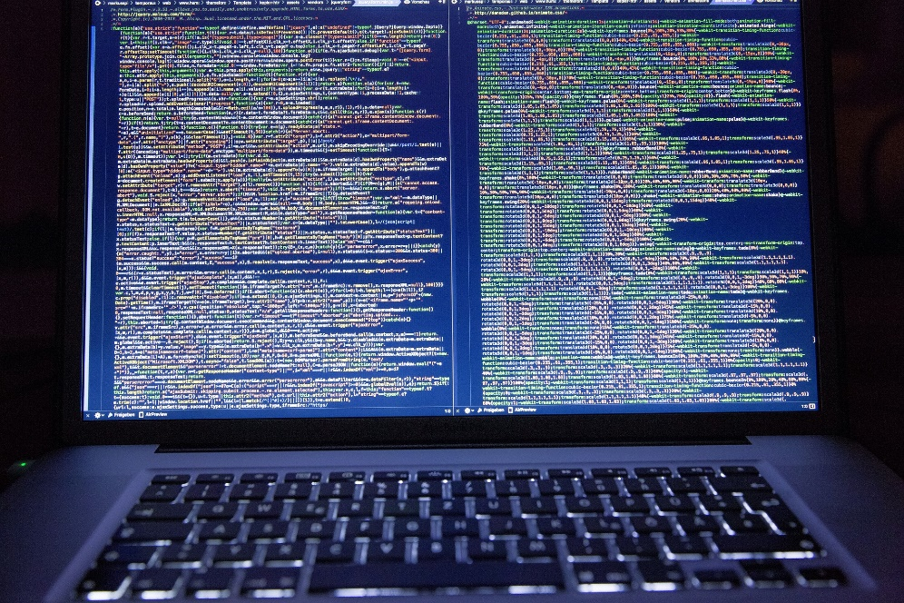
Dateiformate
Welche Dateiformate verwenden Sie bei Ihrer Arbeit?
Sehen Sie Probleme im Bezug auf deren langfristige Nutzbarkeit?
Existieren alternative Formate in die Sie Ihre Daten umwandeln könnten?
Welche Merkmale wären für Dateiformate in Archiven wünschenswert?
(Abbildung: pixabay.com)

Slide 39
Recommended Dateiformate
Dateiformat | Empfehlung | Vermeiden
Spreadsheets | CSV, TSV, SPSS portable | XLS
Text | TXT, HTML, RTF, PDF/A | DOC, PPT
Multimedia | Container: MPEG4, Ogg Codec: Theora, Dirac, FLAC | Quick Time H.264
Images | TIFF, JPEG2000, PNG | GIF, JPG
Warum sind einige Formate geeigneter als andere?
(Abbildung: pixabay.com)

Slide 40
Empfohlene Dateiformate
Dateiformate für die Langzeitarchivierung (Eigenschaften)
Nicht proprietär
Offen, dokumentierter Standard
Weite Verbreitung in der Fachgemeinschaft
Standarddarstellung (ASCII, Unicode)
Unverschlüsselt
Nicht komprimiert

Slide 41
Daten archivieren
Was sollten Sie bei der Auswahl eines Langzeitarchivierungsdienstes beachten?
Erfüllt er alle notwendigen technischen Anforderungen?
Ist er zertifiziert (Seal of Trust)?
Wie hochs sind die Kosten?
Könnten Sie Ihre Daten gegebenenfalls öffentlich zugänglich machen?
Wie schätzen Sie die Beständigkeit des Dienstes ein?
(Abbildung: pixabay.com)

Slide 42
Sicherheit

Slide 43
Sicherheit
Warum könnte Datensicherheit wichtig sein?
Wie gehen Sie mit Ihren Daten um?
Gibt es etwas was Sie verbessern könnten oder sollten?
Wie könnten Sie das tun?
(Abbildung: pixabay.com)

Slide 44
Sicherheitsaspekte
Netzwerksicherheit
Vertrauliche Daten haben nichts im Internet verloren
Rechnern auf denen streng vertrauliche Daten liegen sollten überhaupt keine Verbindung zum Internet haben
Physische Sicherheit
Der Zugang zu Gebäuden und Räumen in denen Rechner oder Speichermedien aufbewahrt werden sollte eingeschränkt sein
Zugang zu Rechnern sollte nur vertrauenswürdigen Personen erhalten, z.B. für den Support (Problemlösung)

Slide 45
Sicherheitsaspekte
Rechner und Dateien
Halten Sie Virenschutzsoftware aktuell
Versenden Sie keine vertraulichen Daten über E-Mail oder FTP (verwenden Sie zumindest Verschlüsselung)
Verwenden Sie starke Passworte auf Datei- wie auch auf Rechnerebene

Slide 46
Passwörter
Schon ein bisschen älter, aber immer noch gut!
(Image by Randall Munroe:
https://xkcd.com/936/)

Slide 47
Passwörter
Starke Passwörter
Länge ≥ 16 Zeichen (momentan, in Zukunft sicher mehr)
Enthalten mindestens ein Sonderzeichen, wie z.B. @#$%
Enthalten mindestens eine Zahl, wie z.B. 123456
Enthalten mindestens einen Kleinbuchstaben, wie z.B. abcdefgh
Enthalten mindestens einen Großbuchstaben, wie z.B. ABCDEFGH

Slide 48
Passwörter
Starke Passwörter – Hilfen zur Erstellung
Diceware
Man würfelt mit 5W6 und wählt anhand der erhaltenen Zahlen mindestens sechs Worte aus einer Liste
Man nehme einen einfach zu merkenden Satz verwende das jeweils erste Zeichen der Worte.
z.B. „Das erste Haus in dem ich lebte lag in der Musterstraße 337. Die Miete betrug 450€ im Monat.“ Passwort: „DeHidillidM337.DMb4€iM“.
23 Zeichen ✓
Groß-/Kleinbuchstaben ✓
Ziffern ✓
Sonderzeichen ✓
(Abbildung: pixabay.com)

Slide 49
Passwörter
Starke Passwörter – Hilfen zur Erstellung
Das xkcd Passwort bzw. Diceware Passwörter verstärken
Abwechselndes Einfügen von Ziffern, Sonderzeichen zwischen den Worten
Z.B. ^ und 2
Großschreiben z.B. jedes zweiten (dritten, vierten, …) Buchstabens
Statt „correcthorsebatterystaple“: „cOrrect^hOrse2bAttery^sTaple“

Slide 50
Passwörter
Wie werden Passwörter gehackt?
Social Engineering / Social Hacking
Zwischenmenschliche Beeinflussung (z.B. über Anrufe, E-Mail)
Brute-Force-Methode (-> ältere Webseite dazu hier)
Durchprobieren aller möglichen Kombinationen
Wörterbuchangriff (dictionary attack)
Verwendung von Wörterlisten oder Rainbow Tables

Slide 51
Anwendbarkeit prüfen

Slide 52
Dr. Daniel T. Rudolf
rudolf@ulb.uni-bonn.de

